Slide 1
Escuela de Formación Continua Licenciatura en Gestión Tecnológica Investigación Operativa
CPM / PERT
Docentes:
Juan Otaegui jotaegui@unlam.edu.ar
José Leta jleta@unlam.edu.ar

Slide 2
Proyecto y Plan
“Un proyecto es cualquier empresa humana con un claro principio y un claro final”
Características comunes:
Combinación de actividades.
Relación secuencial entre actividades.
Preocupación por el tiempo.
Preocupación por los recursos.
Seguimiento.

Slide 3
Herramientas
Gráficas de Gantt.
Modelos de redes
CPM = Método de la ruta crítica. (Redes deterministas)
PERT = Técnica de evaluación y revisión de programas. (Redes probabilísticas)
Existen otras técnicas.

Slide 4
CPM - PERT
Gantt: Es un diagrama de barras horizontales desarrollado como una herramienta de control de producción en 1917 por Henry L. Gantt.
Critical Path Method: Desarrollado por la firma Dupont en 1957 buscando optimizar las planificaciones de actividades.
Program Evaluation and Review Technique: Desarrollado en el proyecto Polaris por el departamento de defensa de EEUU en 1958.
Al presente PERT y CPM están tan “mezclados” que no se aprecia mucho su diferencia y se conoce como PERT/CPM o CPM/PERT.

Slide 5
Ejemplo: Construcción

Slide 6
Gráficas de Gantt
Las barras pueden o no solaparse, dependiendo de los requerimientos de terminar o no una tarea antes de empezar otra.
Barras horizontales de longitud variable representan la duración, secuencia y precedencia de las actividades.
A
B
C
D
E
0
1
2
3
4
5
6
7
8
9
10
11
12
Son construidas con un eje horizontal representando el tiempo de vida del proyecto, dividido en incrementos (días, semanas, meses) y un eje vertical representando las actividades que hacen el Proyecto.
Notes:
Al progresar el proyecto, barras secundarias pueden ser añadidas para indicar progreso de las actividades.
Una línea vertical indica la fecha del reporte.
pero un problema con ellas es que no indican claramente dependencias de tareas (no puedes saber como el retraso de una tarea afectara a otras).
Diagramas Gantt automatizados guardan mas información sobre las actividades, como recursos asignados, precedencias y notas. También son mas fáciles de cambiar.

Slide 7
Red de actividades
B
Inicio
A
C
E
Fin
D

Slide 8
Ruta Crítica
La Ruta Crítica es la ruta más larga a través de la red
Determina la longitud del proyecto
Toda red tiene al menos una ruta crítica
Es posible que haya proyectos con más de una ruta crítica
En nuestro ejemplo el proyecto tiene tres rutas posibles:
Inicio – A – B – E – Fin
Inicio – A – C – E – Fin
Inicio – A – D – Fin
¿Cuál es la duración de cada una?

Slide 9
¿Cómo se encuentra la ruta crítica?
Es necesario agregar a la red los tiempos de cada actividad
Los tiempos se agregarán en cada nodo
Las flechas sólo representan la secuencia de las actividades
2
B
0
4
3
5
0
Inicio
A
C
E
Fin
1
D

Slide 10
¿Cómo se encuentra la ruta crítica?
Para cada actividad se calcularán 4 tiempos
Se denotarán:
ES: Early Start
EF: Early Finish
LS: Late Start
LF: Late Finish
ES
EF
LS
LF

Slide 11
¿Cómo se encuentra la ruta crítica?
Tiempo de inicio temprano: Es el tiempo más temprano posible para iniciar una actividad
ES = EF más alto de la(s) actividad(es) anterior(es)
Tiempo de terminación temprano: Es el tiempo de inicio temprano más el tiempo para completar la actividad
EF = ES de la actividad más duración de la actividad
El ES y el EF se calculan recorriendo la red de izquierda a derecha

Slide 12
¿Cómo se encuentra la ruta crítica?
4
6
2
0+4=
B
0
0
0
4
7
12
12
12
0
4
7
4
3
5
0
Inicio
A
C
E
Fin
1
D
4
5
Max ( Ci , Cj )
Nótese el caso del nodo E o el Fin.

Slide 13
¿Cómo se encuentra la ruta crítica?
Tiempo de terminación más lejana: Es el tiempo más tardío en que se puede completar la actividad sin afectar la duración total del proyecto
- LF = LS más bajo de la(s) actividad(es) próxima(s)
Tiempo de inicio más lejano: Es el tiempo de terminación más lejano de la actividad anterior menos la duración de la actividad
- LS = LF de la actividad – duración de la actividad
- Para calcular LF y LS la red se recorre de derecha a izquierda

Slide 14
¿Cómo se encuentra la ruta crítica?
4
6
2
5
7
B
0
0
0
4
7
12
12
12
0
0
0
4
4
7
7
12
12
12
0
4
3
5
0
Inicio
A
C
4
7
E
Fin
1
D
4
5
11
12
Min ( Ci , Cj )
Nótese el caso del nodo A.

Slide 15
¿Cómo se encuentra la ruta crítica?
Después de calculados los cuatro tiempos de cada actividad, se calculan las holguras
La holgura es el tiempo que se puede atrasar una actividad sin afectar la duración total del proyecto
H = LF – EF
4
6
H=1
2
5
7
B
H=0
0
0
0
4
H=0
H=0
7
12
12
12
0
0
0
4
H=0
4
7
7
12
12
12
0
4
3
5
0
Inicio
A
C
4
7
E
Fin
H=0
ES
EF
1
D
LS
LF
4
5
H=7
11
12

Slide 16
¿Cómo se encuentra la ruta crítica?
La ruta crítica se encuentra como aquella ruta para la cual todas sus actividades tienen holgura igual a cero
Generalmente se marca en la red la ruta crítica
En este caso es la ruta:
Inicio – A – C – E – Fin

Slide 17
Ruta crítica AON
4
6
H=1
2
5
7
B
H=0
0
0
0
4
H=0
H=0
7
12
12
12
0
0
0
4
H=0
4
7
7
12
12
12
0
4
3
5
0
Inicio
A
C
4
7
E
Fin
H=0
1
D
4
5
H=7
11
12

Slide 18
Otro ejemplo CPM en AOA
f, 15
g, 17
h, 9
a, 6
i, 6
b, 8
d, 13
j, 12
c, 5
e, 9
Notes:
Activity on Arcs

Slide 19
CMP en AOA
Rutas
Ruta Longitud Ruta
a-f-h 6 + 15 + 9 = 30
a-g-I 6 + 17 + 6 = 29
b-d-j 8 + 13 + 12 = 33*
c-e-j 5 + 9 + 12 = 26
* Ruta Critica

Slide 20
Otro ejemplo CPM en AOA
ES y EF
f, 15
g, 17
h, 9
a, 6
0
6
i, 6
b, 8
0
8
j, 12
d, 13
c, 5
0
5
e, 9
Notes:
Activity on Arcs

Slide 21
Otro ejemplo CPM en AOA
ES y EF
f, 15
6
21
h, 9
a, 6
g, 17
0
6
6
23
i, 6
b, 8
0
8
j, 12
d, 13
8
21
c, 5
0
5
e, 9
5
14
Notes:
Activity on Arcs

Slide 22
Otro ejemplo CPM en AOA
ES y EF
f, 15
6
21
h, 9
a, 6
g, 17
21
30
0
6
6
23
i, 6
23
29
b, 8
0
8
d, 13
j, 12
8
21
21
33
c, 5
0
5
e, 9
5
14
Proyecto EF = 33
Notes:
Activity on Arcs

Slide 23
Otro ejemplo CPM en AOA
LS y LF
f, 15
6
21
h, 9
a, 6
g, 17
21
30
0
6
6
23
i, 6
24
33
23
29
b, 8
27
33
0
8
d, 13
j, 12
8
21
21
33
c, 5
21
33
0
5
e, 9
5
14
Notes:
Activity on Arcs

Slide 24
Otro ejemplo CPM en AOA
LS y LF
f, 15
6
21
9
24
h, 9
a, 6
g, 17
21
30
0
6
6
23
i, 6
24
33
3
9
10
27
23
29
b, 8
27
33
0
8
d, 13
j, 12
0
8
8
21
21
33
c, 5
8
21
21
33
0
5
e, 9
7
12
5
14
12
21
Notes:
Activity on Arcs

Slide 25
Holgura
LS y LF
f, 15
6
21
3
18
24
h, 9
a, 6
g, 17
21
30
0
6
3
6
23
i, 6
24
33
4
4
4
10
10
27
4
23
29
b, 8
27
33
0
8
0
d, 13
j, 12
0
8
8
21
0
21
33
c, 5
8
21
0
21
33
0
5
e, 9
7
5
14
7
12
7
12
21
Notes:
Activity on Arcs

Slide 26
PERT
Se trata de un enfoque probabilístico.
En este caso se tienen 3 tiempos estimativos para calcular los parámetros de una distribución de la duración de cada actividad.
Tiempo optimista (to ) – El tiempo que demorara la actividad si las cosas van bien.
Tiempo mas Probable (tm ) – El consenso del mejor estimado de la duración realista de la actividad. No necesariamente la media.
Tiempo pesimista (tp ) – El tiempo que demorara si las cosas van mal.

Slide 27
PERT
Con los tiempos estimados se pueden calcular dos parámetros de la distribución :
La media (t_{e} ) y la varianza (V_{t} ).
t_{e} = ( t_{o} + 4t_{m} + t_{p} ) / 6
V_{t} = [ ( t_{p} - t_{o} ) / 6 ] ²
Notes:
Notese la mayor preponderancia al tiempo más probable por sobre los tiempos optimistas y el pesimista.

Slide 28
PERT - Pasos
Realizar la red de actividades.
Encuentre la ruta critica utilizando t_{e}
La desviación estándar de la duración del proyecto es calculada sumando las varianzas de las actividades criticas y calculando la raíz cuadrada (a esa suma).
Inferencias de probabilidad pueden ser calculadas usando la tabla de distribución normal.

Slide 29
Ejemplo PERT
Immed. Optimistic Most Likely Pessimistic
Activity Predec. Time (Hr.) Time (Hr.) Time (Hr.)
A -- 4 6 8
B -- 1 4.5 5
C A 3 3 3
D A 4 5 6
E A 0.5 1 1.5
F B,C 3 4 5
G B,C 1 1.5 5
H E,F 5 6 7
I E,F 2 5 8
J D,H 2.5 2.75 4.5
K G,I 3 5 7

Slide 30
Ejemplo PERT
D
A
E
H
J
C
B
I
K
F
G

Slide 31
Ejemplo PERT
Activity Expected Time Variance
A 6 4/9
B 4 4/9
C 3 0
D 5 1/9
E 1 1/36
F 4 1/9
G 2 4/9
H 6 1/9
I 5 1
J 3 1/9
K 5 4/9

Slide 32
Ejemplo PERT
Activity ES EF LS LF Holgura
A 0 6 0 6 0 *critical path
B 0 4 5 9 5
C 6 9 6 9 0 *
D 6 11 15 20 9
E 6 7 12 13 6
F 9 13 9 13 0 *
G 9 11 16 18 7
H 13 19 14 20 1
I 13 18 13 18 0 *
J 19 22 20 23 1
K 18 23 18 23 0 *
Ruta Critica = A – C – F – I – K
Costo Ruta Critica = 6 + 3 + 4 + 5 + 5 = 23

Slide 33
Ejemplo PERT
¿ Que probabilidad hay de que el proyecto sea terminado dentro de las 24 hs.?
.2612
.5000
23
24

Slide 34
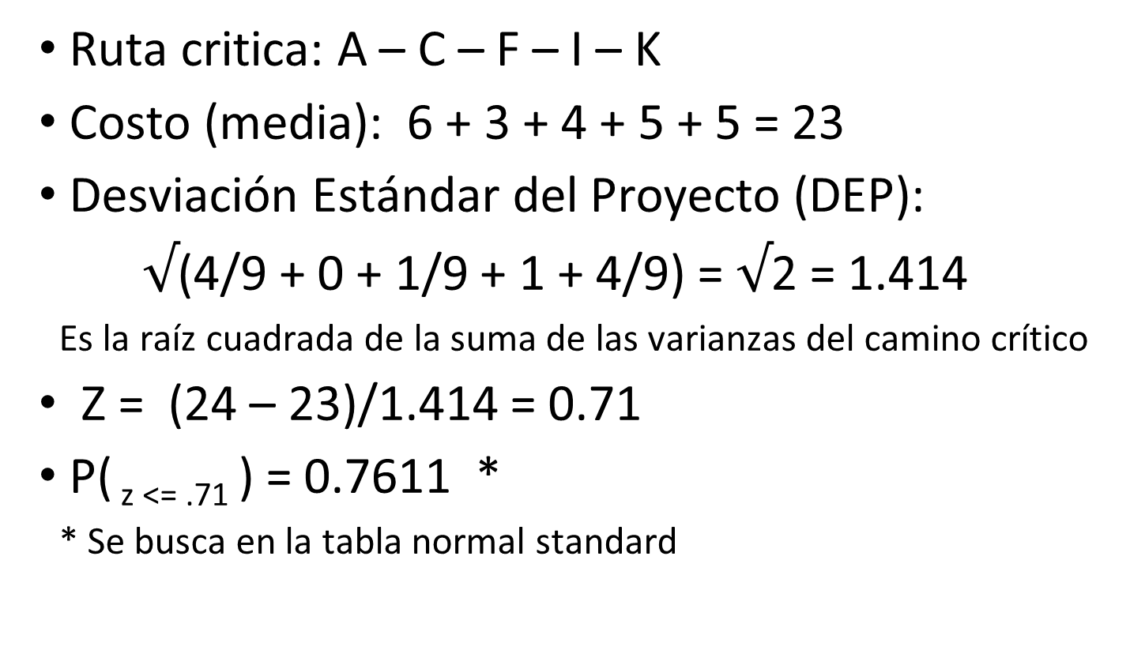
Respuesta
Ruta critica: A – C – F – I – K
Costo (media): 6 + 3 + 4 + 5 + 5 = 23
Desviación Estándar del Proyecto (DEP):
$√$(4/9 + 0 + 1/9 + 1 + 4/9) = $√$2 = 1.414
Es la raíz cuadrada de la suma de las varianzas del camino crítico
Z = (24 – 23)/1.414 = 0.71
P( _{z <= .71} ) = 0.7611 *
* Se busca en la tabla normal standard

Slide 35
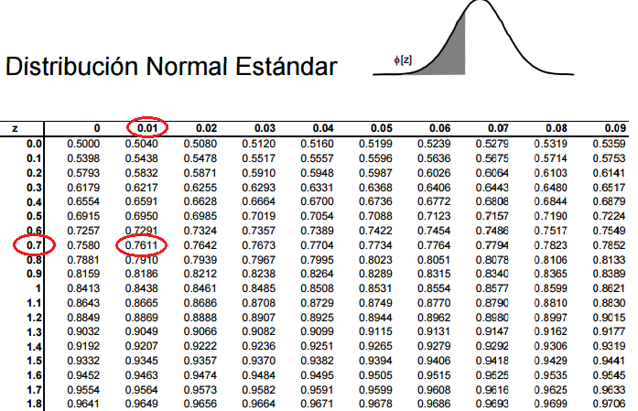
Respuesta
Se busca en la tabla normal standarizada
La probabilidad de que el proyecto se concrete en menos de 24 hs. es de 76.11%

Slide 36
Ejemplo PERT
¿ Que probabilidad hay de que el proyecto sea terminado dentro de las 20 hs.?
.5000
20
23

Slide 37
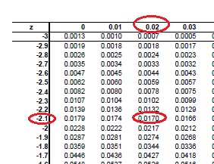
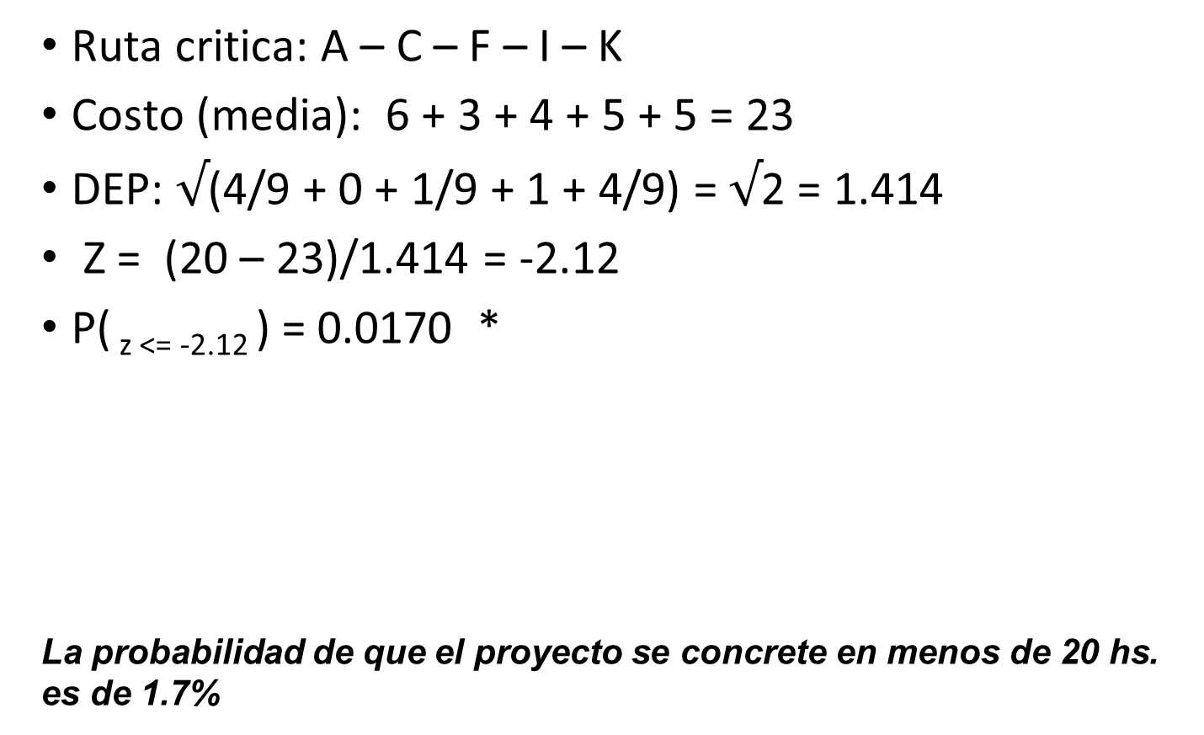
Respuesta
Ruta critica: A – C – F – I – K
Costo (media): 6 + 3 + 4 + 5 + 5 = 23
DEP: $√$(4/9 + 0 + 1/9 + 1 + 4/9) = $√$2 = 1.414
Z = (20 – 23)/1.414 = -2.12
P( _{z <= -2.12} ) = 0.0170 *
La probabilidad de que el proyecto se concrete en menos de 20 hs. es de 1.7%

Slide 38
Algunos comentarios extra
En los proyectos reales también se puede emplear el concepto de “trueques” considerando recursos y costos.
Se considera que una actividad se puede “quebrar” o reducir su tiempo estimado invirtiendo mas recursos y, por ende, resignando “ganancia”.
¿ Que actividades deben acelerarse?
1ro las de la ruta critica y luego otras según la cantidad de tiempo que se debe reducir.
Se puede utilizar PL para analizar este tipo de problema.
Repasar el final del capitulo 9 del libro.

